Slide 1
전자회로실험1
2주차
2019.03.15
이호준

Slide 2
Contents
1. 아두이노 개발 환경
2. 예제
3. GPIO – LED 제어
4. 과제

Slide 3
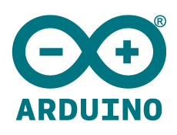
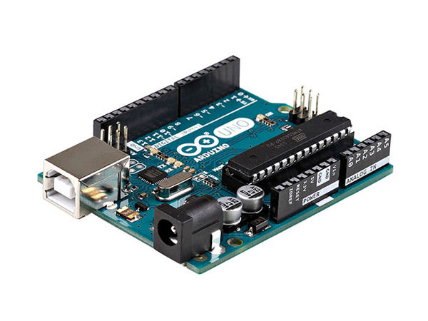
아두이노 개발 환경
아두이노(Arduino)
- 이탈리아 IDII에서 하드웨어에 익숙하지 않은 학생들을 대상으로 손쉽게 하드웨어를 제어할 수 있도록 하기 위해 고안된 디바이스
- Atmel 사의 AVR 기반의 보드가 가장 대중적이며, ARM 계열의 보드도 존재
Arduino UNO Board(Atmega 328)

Slide 4
아두이노 개발 환경
IDE(Integrated development environment)
- 통합 개발 환경, 코딩, 디버그, 컴파일, 배포등의 프로그램 개발에 관련된 모든 작업을 하나의 프로그램 안에서 처리하는 환경을 제공하는 소프트웨어
- Arduino IDE 는 오픈소스로 공개되어 있으며 Online IDE와 Arduino IDE 두가지 를 제공해준다.
- 아두이노 공식 홈페이지:
https://www.arduino.cc/
http://www.arduino.org/

Slide 5
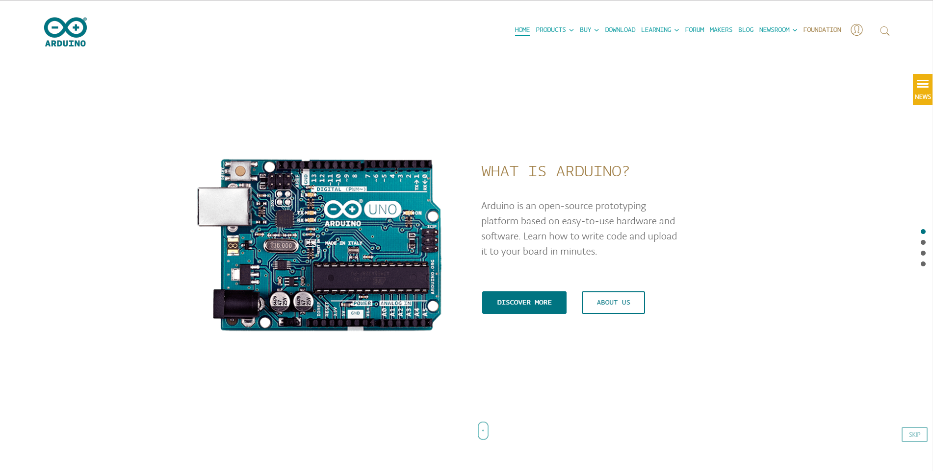
아두이노 개발 환경

Slide 6
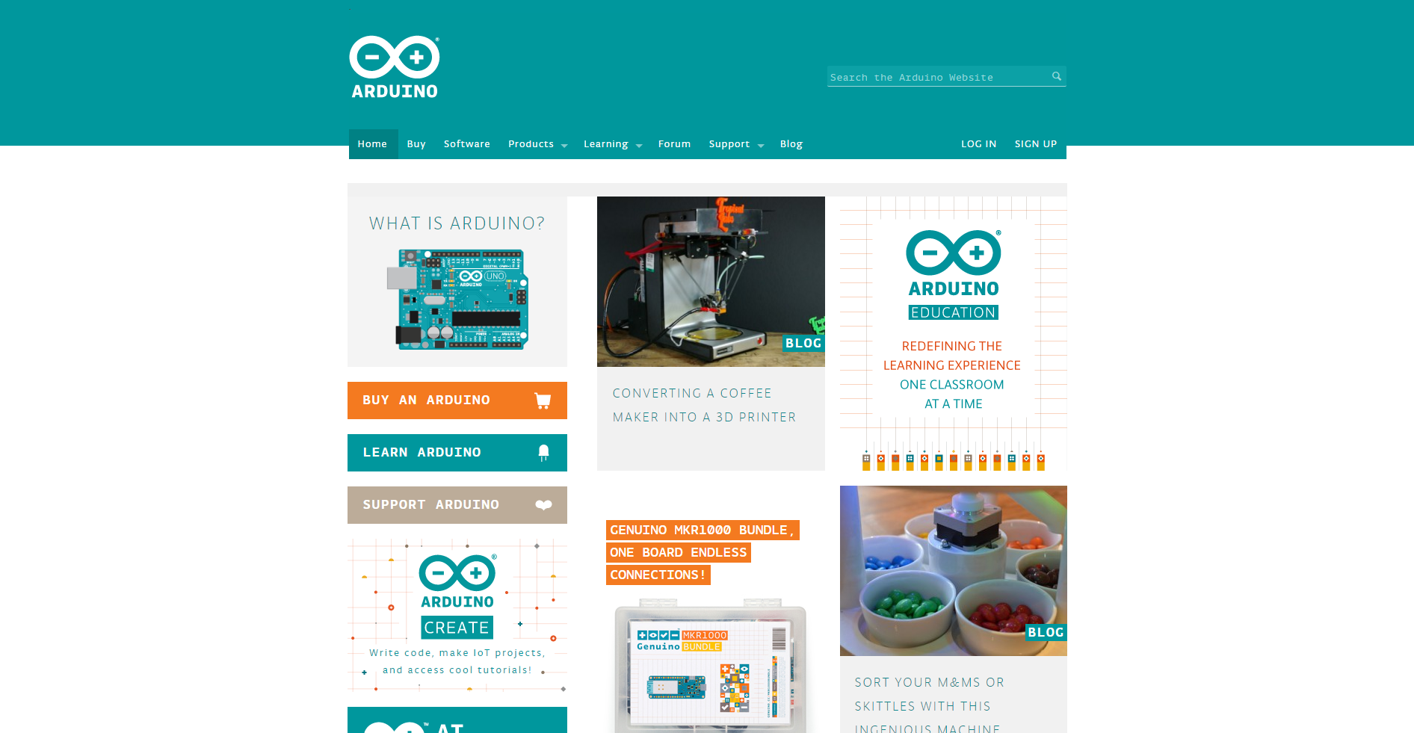
아두이노 개발 환경

Slide 7
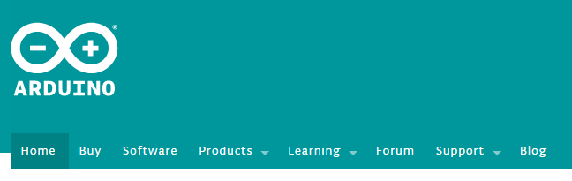
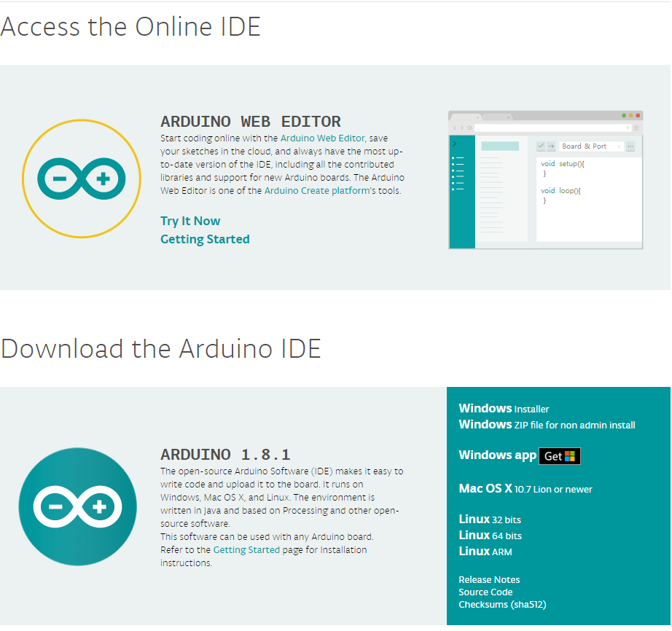
아두이노 개발 환경
- IDE의 이전 버전들 역시 다운로드 받을 수 있다.

Slide 8
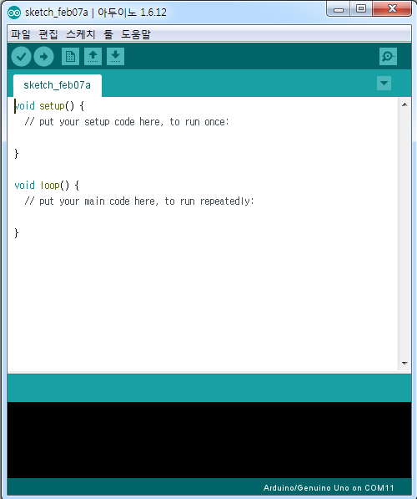
아두이노 개발 환경
디바이스 설정에 대한 코드
ex) 속도 설정, 입출력 설정 등
디바이스 동작에 대한 코드
ex) LED 깜빡임, 모터 회전 등

Slide 9
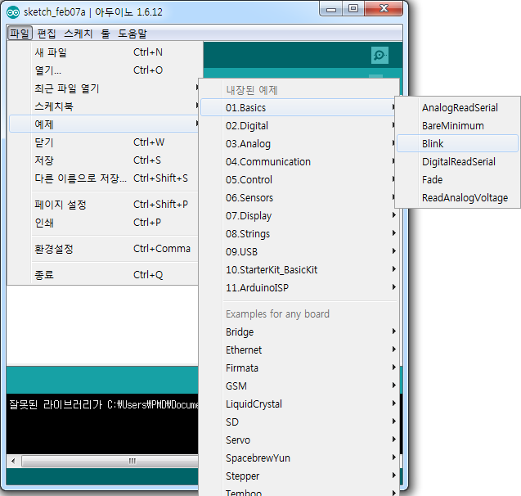
예제
예제 파일 선택

Slide 10
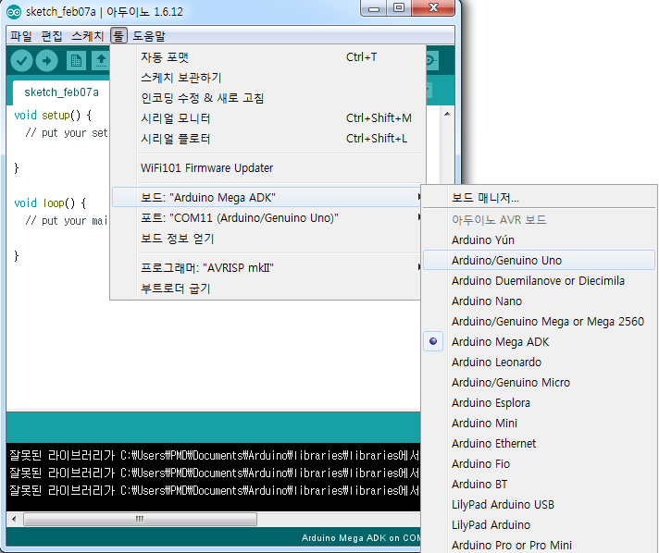
예제
- Arduino Uno 선택
- 포트 정보 확인

Slide 11
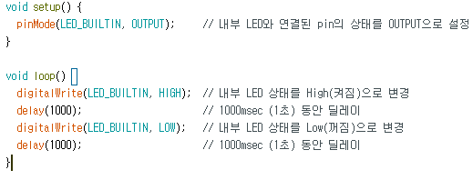
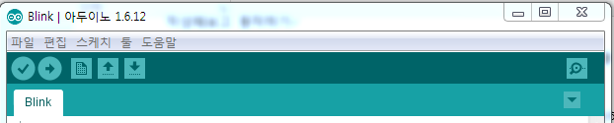
예제 - Blink
컴파일
업로드
- 보드에 Blink 예제 파일을 업로드

Slide 12
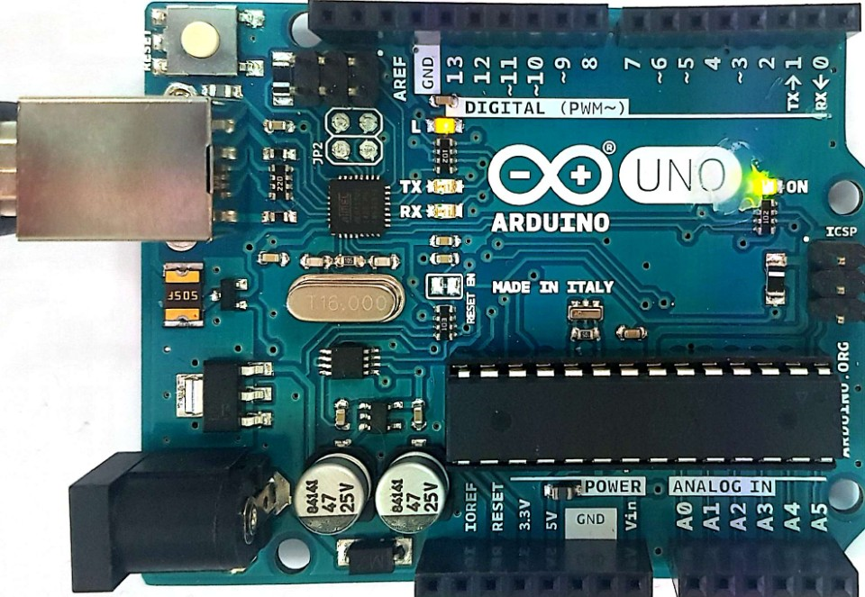
예제
- 아두이노 내부에 있는 LED가 1초 주기로 꺼졌다 켜졌다 하는 것을 확인할 수 있음

Slide 13
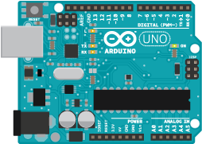
GPIO – LED 제어
GPIO(General Purpose Input Output)
- Arduino에는 6개의 Analog PIN과 14개의 Digital Pin이 존재
- Digital Pin의 경우 사용자가 Input또는 Output으로 설정하여 원하는대로 사용가능

Slide 14
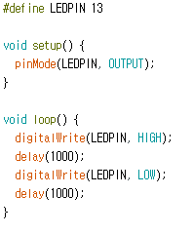
GPIO – LED 제어
pinMode(pin, mode)
- 선택한 pin의 mode를 설정
- pin에는 정수값, mode에는 INPUT/OUTPUT 중 하나의 값
digitalWrite(pin, state)
- OUTPUT으로 설정된 pin에서 사용가능한 함수
- pin에는 정수 값, state에는 HIGH/LOW 중 하나의 값

Slide 15
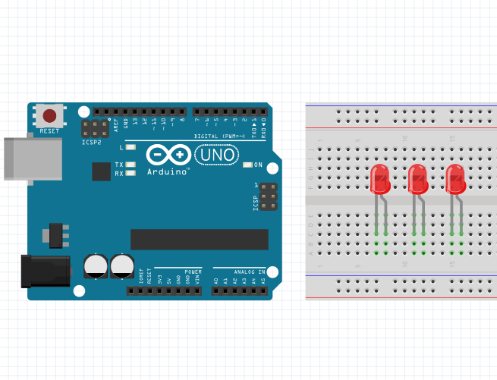
GPIO – LED 제어

Slide 16
과제
예제를 바탕으로 LED 패턴 만들기
LED가 전부 On/Off를 반복하는 패턴 만들기
1) ●●●
2) ○○○
순서대로 하나씩만 켜지는 패턴 만들기
1) ●○○
2) ○●○
3) ○○●
4) ●○○

